Slide 1


Требования к выпускной квалификационной работе ВКРБ
45.03.02
Лингвистика
Теоретическая и прикладная лингвистика

Slide 2
Основные требования
В работе должна решаться новая, не решенная ранее научная задача. Этому требованию не соответствуют научные обзоры, работы реферативного характера .
Требованию новизны полностью удовлетворяют работы, задачей которых является экспериментальная проверка результатов уже существующих исследований, а также проведение исследований, аналогичных существующим, но на другом материале (другой язык, другой жанр, текст, или корпус текстов), если это исследование сопровождается сравнительным анализом своих и чужих результатов.
ВКРБ должна быть построена так, чтобы рецензент имел доступ к использованному в работе материалу. В ВКРБ должен приводиться либо сам материал (например, в приложении), либо ссылки на доступные источники.

Slide 3
Структура работы
Расчетно-пояснительная записка :
- титульный лист (бланк титульного листа выдается выпускающей кафедрой (Л4))
- задание на выполнение ВКРБ, бланк задания выдается выпускающей кафедрой
- календарный план на выполнение ВКРБ
- аннотация;
- содержание (оглавление);
- список обозначений и сокращений (при необходимости);
- введение;
- основная часть (разделы)
- заключение (выводы по выполненной работе);
- список использованных источников;
- приложения.
Графическая (иллюстративная) часть содержит графические материалы по ВКРБ (чертежи, схемы, слайды и т.п.).

Slide 4
Аннотация
Аннотация должна в кратком виде, в объеме до одной страницы, отражать цель и объект ВКРБ, полученные результаты и новизну, область применения, данные об объеме работы, количестве разделов, иллюстраций, таблиц, приложений, использованных источников. Желателен перевод аннотации на английский (иностранный) язык.

Slide 5
Автоматическое извлечение информации о субъектах экономической деятельности из текстов коммерческих контрактов
Данная работа посвящена автоматическому извлечению информации о субъектах экономической деятельности из текстов коммерческих контрактов. Цель работы – разработка автоматического извлечения информации о субъектах экономической деятельности, а также анализ информации на основе теории семантического поля. Объектом исследования служат коммерческие контракты….
Актуальность исследования обусловлена тем, что в настоящее время автоматическая обработка естественного языка (Natural Language Processing) используется во всех сферах жизни общества. Автоматизация анализа больших объемов данных не только позволяет ускорить процесс, но и предоставляет средства, необходимые для хранения и визуализации информации. Результатом работы является программный продукт (электронное приложение), позволяющий автоматически извлекать информацию о субъектах экономической деятельности из текстов контактов. Программа автоматически определяет номинации субъектов, распределяя их в кластеры. Приложение также упрощает и ускоряет контент-анализ данных, так как предоставляет пользователю разметку предложений, в которых упоминается субъект экономических отношений, а также ключевую информацию, используя морфологические критерии…
Работа состоит из введения, двух глав, списка литературы, включающего 27 наименований, а также приложения.

Slide 6
Содержание
В содержании приводится перечень частей и разделов ВКРБ с указанием номеров страниц, на которых начинается каждый элемент работы.

Slide 7
Введение
Во введении обосновывается выбор темы, определяемый ее актуальностью; формулируется проблема и круг вопросов, необходимых для ее решения; определяется цель работы с ее разделением на взаимосвязанный комплекс задач, подлежащих решению, для раскрытия темы; указываются объект исследования или разработки, определяются методы исследования, дается краткий обзор базы исследования и литературных источников.

Slide 8
Формулировки
Целью исследования является…
В соответствии с целью исследования в работе ставятся следующие конкретные задачи ….
В работе использовались следующие методы: сравнительно-сопоставительный метод, при помощи которого выявлены черты сходства и различия основных стилевых черт присущих современному тексту контракта (на материале русского и английского языков); методы структурно-семантического и функционального анализа, которые позволили определить место текстов контрактов во всем многообразии текстов, имеющихся в рамках конкретного функционального стиля, и установить общую структуру текстов контрактов; вероятностно-статистические методы, с помощью которых оценивались данные для построения относительной надежности модели подъязыка коммерческого контракта.

Slide 9
Основная часть
ВКРБ должна включать не менее двух глав, она может быть представлена теоретическим и практическим разделами. В основной части ВКРБ приводятся данные, отражающие сущность, методику и основные результаты исследования.
ГЛАВА I ТИПОЛОГИЯ СТИЛЕВЫХ ЧЕРТ И ИХ ЯЗЫКОВАЯ РЕАЛИЗАЦИЯ В РУССКОМ И АНГЛИЙСКОМ ЯЗЫКАХ
ГЛАВА II ЛИНГВОСТАТИСТИЧЕСКАЯ ОБРАБОТКА ПОДЪЯЗЫКА КОММЕРЧЕСКИХ КОНТРАКТОВ И СОСТАВЛЕНИЕ ЧАСТОТНОГО СЛОВАРЯ

Slide 10
ГЛАВА I
Анализ истории вопроса и его современного состояния, обзор литературы по исследуемой теме, представление различных точек зрения и обоснование позиций автора исследования, анализ и классификацию используемого материала на базе избранной студентом методики исследования.
ГЛАВА II
Описание процесса теоретических и (или) экспериментальных исследований, методов исследований, обобщение и оценку результатов исследований, включающих оценку полноты решения поставленной задачи и предложения по дальнейшим направлениям работ, оценку достоверности полученных результатов и их сравнение с аналогичными результатами отечественных и зарубежных работ.
ВЫВОДЫ
В конце каждой главы следует обобщить материал в соответствии с целями и задачами, сформулировать выводы и достигнутые результаты.

Slide 11
Заключение
В заключении логически последовательно излагаются теоретические и практические выводы и предложения, к которым пришел студент в результате проделанной работы.
Пишется заключение в виде тезисов (по пунктам). Выводы должны быть краткими и четкими, дающими полное представление о содержании, значимости, обоснованности и эффективности выполненной работы.

Slide 12
Список использованных источников
Должен включать изученную и использованную в ВКРБ литературу. Общее количество источников информации в списке должно содержать 15-20 наименований, ссылки на которые имеются в тексте расчетно-пояснительной записки. В списке литературы должна быть указана нормативная литература, учебные и научные издания, в том числе – обязательно из электронно-библиотечной системы и могут быть труды преподавателей Университета, статьи из профессиональной периодической печати.

Slide 13
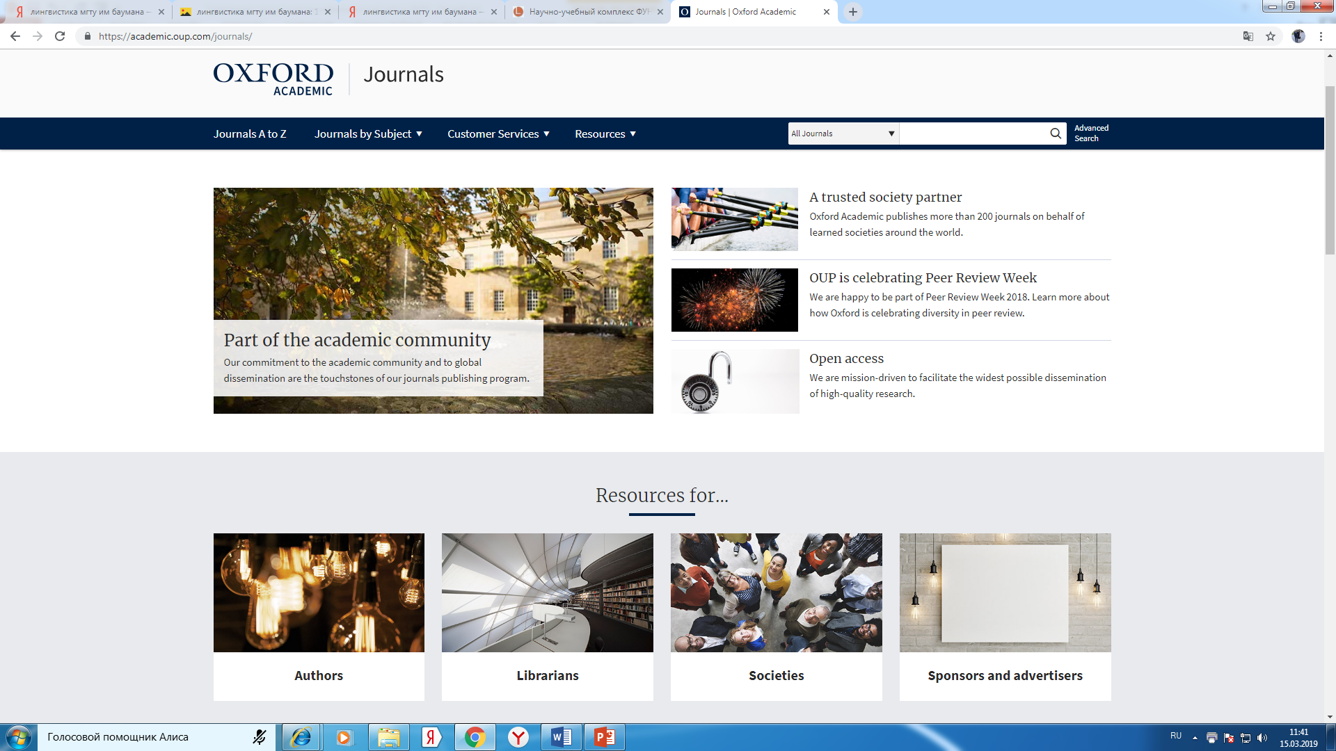
Студенты должны показать знакомство с основными отечественными и зарубежными работами в исследуемой области, включая работы последних 15 лет.

Slide 14
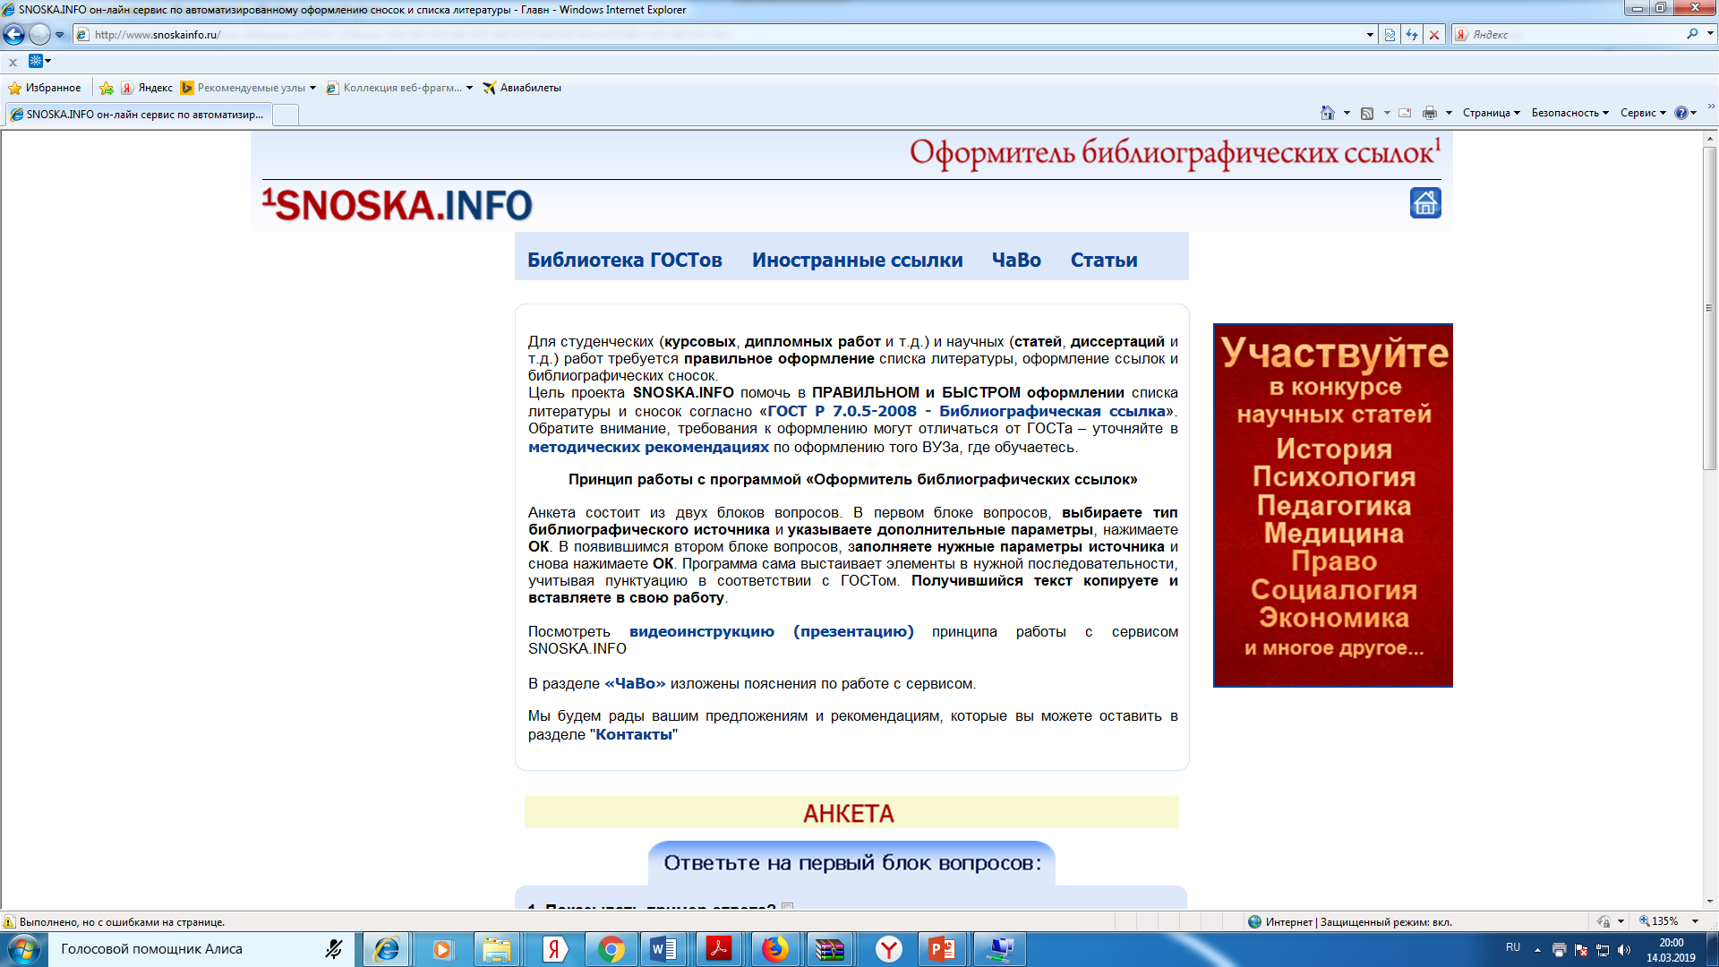
Список литературы (список использованных источников) оформляется по ГОСТ

Slide 15
Приложения
В приложения следует выносить вспомогательный материал, связанный с выполненной ВКРБ, который при включении в основную часть работы загромождает текст. К вспомогательному материалу относятся: справочные материалы, распечатки компьютерных программ, иллюстрации вспомогательного характера и т.п.

Slide 16
Графическая (иллюстративная) часть ВКРБ
Графический (иллюстративный) материал является обязательной частью ВКРБ. Он должен быть органично увязан с содержанием работы и в наглядной форме иллюстрировать ее основные положения. Необходимое количество, состав и содержание графического материала в каждом конкретном случае определяется выпускающей кафедрой и руководителем ВКРБ.

Slide 17
Оптимизация коммуникативной функции
теория перевода | Лексические трансформации при переводе технических текстов с английского на русский язык Структурные трансформации терминов аэрокосмической отрасли при переводе с английского на русский язык Переводческие трансформации при переводе с русского на английский язык научно-технических текстов Трудности перевода идиоматических выражений с английского языка на русский на базе научной литературы
машинный перевод | Сопоставление машинного и ручного переводов технического текста с английского на русский язык
лингводидактика | Создание обучающей платформы по изучению фонетического строя сербского языка для русскоговорящих Создание панорамных 3Dпостеровдля обученияанглийскому языку для профессиональных целей студентов инженерных специальностей Создание библиотеки мультимедийных материалов для обучения английскому языку студентов-экономистов(на примере онлайн-пособия «Управление инновационными проектами») Создание мультимедийного курса упражнений по фонетике современного американского английского языка Применение информационных технологий как средства повышения мотивации обучающихся английскому языку Составление мультимедийного пособия по курсу «Основы теоретической и прикладной лингвистики» Создание интерактивного мультимедийного пособия для изучения иностранного языка Сравнительно-сопоставительное описание методических стратегий обучения иностранным языкам билингвов детского и взрослого возраста Специфика использования мнемонических приёмов в изучении китайского языка Обучение глухих студентов иностранному языку Developing a Moodle Stylistics Course based on Research into Obsolete Words
теория и практика информационно-поисковых систем | Влияние композиционной структуры текстов на информационный поиск (на примере текстов стандартов) Влияние синонимии на информационный поиск Сетевой этикет и его отражение в информационном поиске

Slide 18
Оптимизация социальной функции языка
социолингвистика | Социолингвистический анализ феминитивов в современном русском языке на основе сравнения с испанским и английским языками
теория воздействия | Технологии речевого воздействия и манипулирования в современном политическом дискурсе Средства убеждения читателя англоязычной прессы
политическая лингвистика | Сравнение технологий контент-анализа политического дискурса

Slide 19
Оптимизация гносеологической функции
лексикология и лексикография | Сопоставление русских фразеологизмов, пословиц и поговорок с их сербскими эквивалентами Составление глоссария по прикладной лингвистике для использования в современных CAT-системах Особенности употребления неологизмов в интернет-СМИ Китая Арабизмы и англицизмы современного испанского языка Идиомы, отражающие традицию и культуру английского языка
терминология и терминография | Моделирование идеографического глоссария по складскому оборудованию и технике для складов Буквенные аббревиатуры в профессиональной терминологии (на примере спортивных танцев) Способы словообразования современной технический терминологии Словари терминов в автомобильной промышленности Базовые концепты в авиационной терминологии на материале русского и английского языков

Slide 20
Оптимизация когнитивной функции
Компьютерная лингвистика | Актуализация грамматики старых сербских текстов с использованием компьютерных технологий Особенности создания и функционирования текстов в сети Интернет Использование триграмм при автоматическом распознавании речи Исследование морфемной структуры слова при помощи конечных автоматов Использование нейронных сетей при анализе тональности письменного текста Анализ тональности текста: сравнение современных методов компьютерной лингвистики и традиционного подхода Лингвистические проблемы автоматического распознавания речи
Лингвистическая экспертиза | -
Психолингвистика | Общее недоразвитие речи как проблема современного информационного общества: лингводидактический аспект Психолингвистические особенности речевой деятельности детей и взрослых с диагнозом «шизофрения»
Квантитативная лингвистика | Лингвостатистическое исследование аэрокосмической терминологии

Slide 21
Процедура защиты:
выступление защищающегося (10–15 минут), в котором излагается основное содержание работы и полученные результаты;
вопросы к защищающемуся со стороны присутствующих;
выступление научного руководителя;
выступления рецензентов;
ответы защищающегося на замечания;
выступления всех желающих и ответы защищающегося на замечания выступавших;
заключительное выступление защищающегося;
решение аттестационной комиссии об оценке ВКРБ.
Для качественного и понятного представления работы в большинстве случаев необходим раздаточный материал и презентация в программе PowerPoint.

Slide 22
СПАСИБО ЗА ВНИМАНИЕ!

